Slide 1
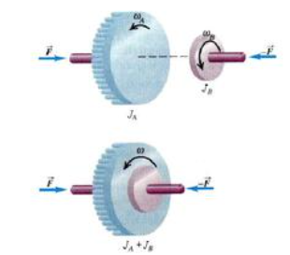
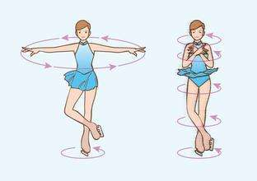
第七章 刚体动力学

Slide 2

§1.刚体定轴转动与转动定理
复习：
力矩定义：
动量矩定义为：
动量矩定理：
外
外

Slide 3

1. 力对轴的力矩
对C点的力矩
对z轴的力矩

Slide 4
是 和 之间的夹角
考虑Miz的正负，约定
若Miz>0，则
若Miz<0，则

Slide 5
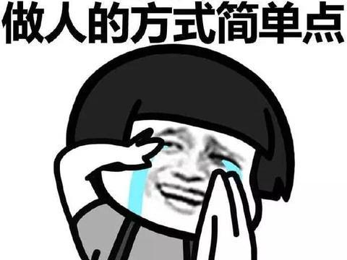
2. 质点对轴的角动量
对C点的角动量
对z轴的角动量

Slide 6
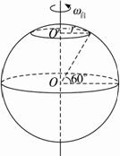
3. 刚体对轴的角动量
对Z轴的转动惯量
J由质量对轴的分布决定，与转动状态无关。

Slide 7
3. 定轴转动定律
定轴转动角动量
刚体角动量定理（对Z轴）
其中
为角加速度，
表示z轴方向上的和外力矩。
定轴转动定律
刚体转动定理

Slide 8

4. 与牛顿第二定律相比
刚体转动定理
牛顿第二定律
m是描述物体惯性的物理量，J也是描述物体惯性的物理量，并且是描述物体转动时的惯性，称为转动惯量。
状态变化的原因
惯性大小的量度
状态的变化

Slide 9
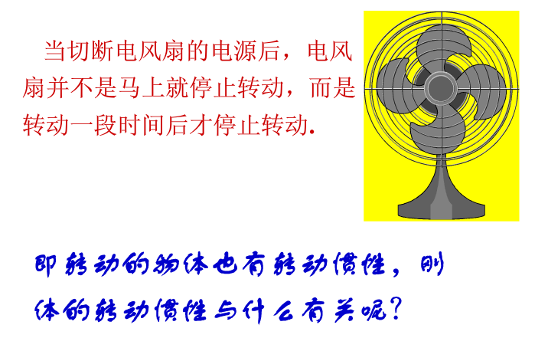
§2.转动惯量

Slide 10
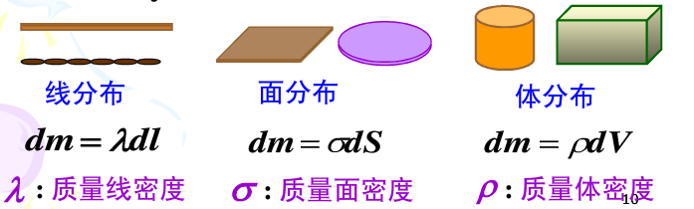
J由质量对轴的分布决定，与转动状态无关。
转动惯量是刚体作转动时对惯性的度量描述。
转动惯量的定义：
对于连续的刚体：

Slide 11
转动惯量的大小：
刚体的总质量、形状、大小
转轴的位置
质量对轴的分布情况
对于质量相同的刚体，一个质量分布靠近转轴，另一个质量分布远离转轴，从定义中可以看出，前者的转动惯量比后者小。

Slide 12
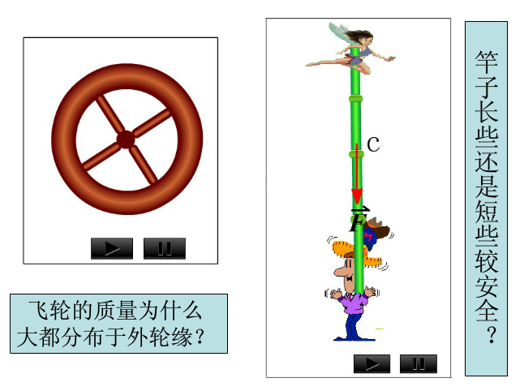

Slide 13
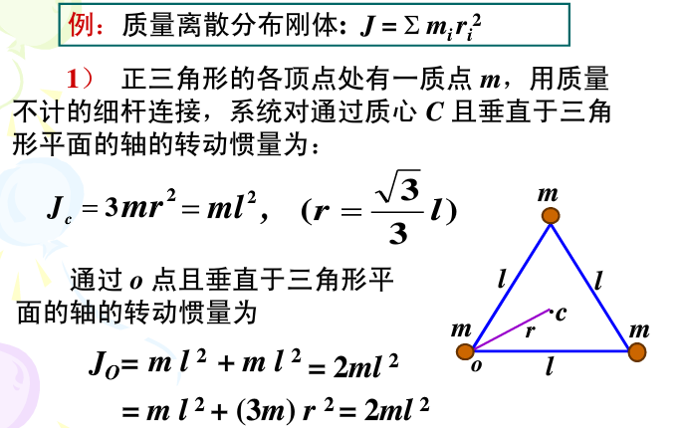

Slide 14

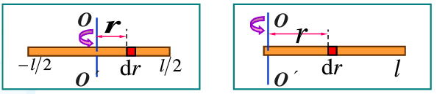
主观题
10分
例，已知：长为L，质量为M的均质细杆。
求：该杆对通过中心并与杆垂直的轴的转动惯量。
正常使用主观题需2.0以上版本雨课堂
作答

Slide 15
解：
在离转轴x处取一线元dx，由于杆是细杆，这一线元的质量为：
质量元到转轴的距离为x，根据转动惯量的定义：

Slide 16
因为转轴在杆的中心，所以积分限从－L/2积到L/2。
如果转轴在杆的一端，则积分限从0积到L，这时的转动惯量为：

Slide 17

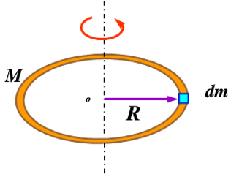
主观题
10分
正常使用主观题需2.0以上版本雨课堂
作答

Slide 18
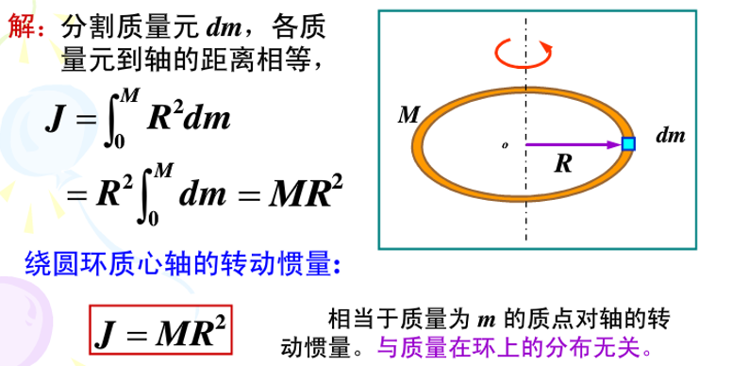

Slide 19

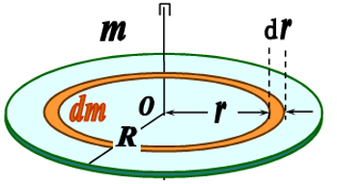
主观题
10分
正常使用主观题需2.0以上版本雨课堂
作答

Slide 20
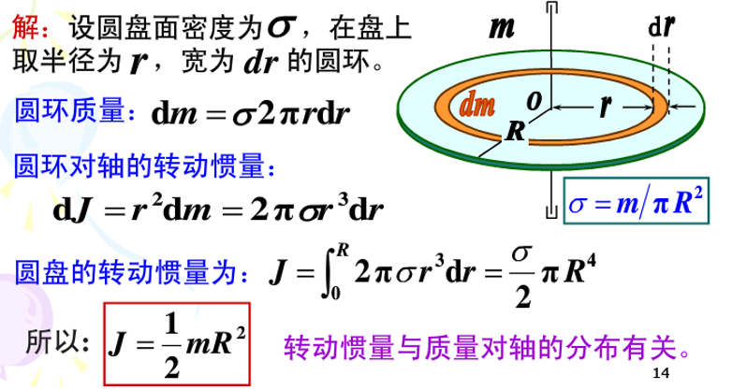

Slide 21
主观题
10分
例：半径为R，质量为m的均匀球体，求其对任一直径轴线的转动惯量。
正常使用主观题需2.0以上版本雨课堂
作答

Slide 22
解：首先分割质元，先用垂直z轴的平面切片，切片厚度为dz，其半径为：
将一片分成很多的同心圆环：

Slide 23
这时dm上各点的r相等，设球体的密度为 。

Slide 24
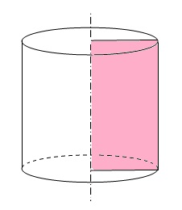
主观题
10分
求：质量为M，半径为R，高h的圆柱对过圆心且与盘面垂直转轴的转动惯量。
正常使用主观题需2.0以上版本雨课堂
作答

Slide 25
解：取半径为r，宽dr的薄圆环，高h。
该圆环的质量为：dm＝ρ2π r h dr，其中ρ是园盘的密度：
该圆环上各个点到转轴的距离都是r，
∴圆环的转动惯量为：dJ＝r²dm

Slide 26
整个园柱的转动惯量就是dJ从0到R积分：
如果是空心圆柱，则积分限从R1积到R2：
这时的密度应为：

Slide 27
用积分法求刚体的转动惯量：
首先分割出质元，这一步要充分利用对称性，要求分割到dm上各点到轴线距离相等!
引入密度
刚体是线性的：
刚体是平板的：
刚体是三维的：
积分，注意上、下限选取正确。
用 代替 m
看课本P200表6.1

Slide 28
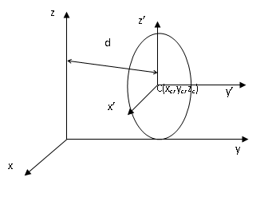
§3.平行轴定理
若有两个轴互相平行，其中一个轴过质心，则：
证明：

Slide 29
主观题
10分
例：已知杆通过中心轴的转动惯量 ，用平行轴定理，求过端点且与杆垂直的轴的转动惯量。
解：两平行轴的间距为d＝L/2，根据平行轴定理
正常使用主观题需2.0以上版本雨课堂
作答

Slide 30
主观题
10分
例：过园盘边缘与园盘中心轴平行的轴的转动惯量。
园盘对其中心轴的转动惯量为：1/2 MR²
两轴之间的距离为R，根据平行轴定理：
正常使用主观题需2.0以上版本雨课堂
作答

Slide 31
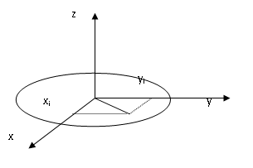
§4.垂直轴定理
对于无穷薄的薄板，建立坐标
轴oxyz，其中oxy平面在薄板
平面内，z轴与薄板垂直。
J_{z}＝J_{x}＋J_{y}
证明：
＝J_{x}＋J_{y}

Slide 32
主观题
10分
例题：均匀薄圆板，质量为m，半径为R。
求：过圆心且在板面上的转轴的转动惯量。
解：薄板对过圆心且与薄板
垂直转轴（z轴）的转动惯量
为J_{z}＝1/2 MR²，根据对称性，
薄板对x轴和对y轴的转动惯量相同，
Jx＝Jy，根据垂直轴定理：
J_{z}＝J_{x}＋J_{y} ＝2J_{x}
J_{z}＝1/2 MR²
J_{x}＝1/4 MR²
y
x
正常使用主观题需2.0以上版本雨课堂
作答

Slide 33
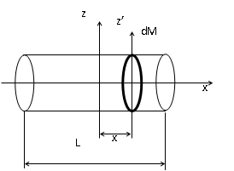
主观题
10分
补充例题：（重点）
半径为R，长为L，质量为M的实心圆柱体对中心z轴的转动惯量。
解：从圆柱上切下一个薄圆片dM，它对x轴的转动惯量为：
dJ_{x}＝½ dMR²
用垂直轴定理，得出它对z’轴的转动惯量为：
dJz’＝¼dMR² 其中dM＝M/Ldx
正常使用主观题需2.0以上版本雨课堂
作答

Slide 34
用平行轴定理，得出它对z轴的转动惯量为：
从－½L到＋½L积分得：

Slide 35
主观题
10分
例：书P200，第二项，均质圆柱壳对z轴的转动惯量J_{z}
z
dx
dJ_{x}＝ dMR²
R
x
dJz’＝1/2dMR² 其中dM＝M/wdx
w
正常使用主观题需2.0以上版本雨课堂
作答

Slide 36
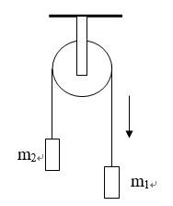
§5.定轴转动定律的应用
例题
已知：滑轮半径为R，质量为M，绳
子不可伸缩的轻绳，绳子与滑轮间无
滑动，轴处无摩擦，两个悬挂物的质
量分别为m₁，m₂。
求：两重物的加速度，滑轮的角加速度，
绳中的张力。

Slide 37
解：用隔离物体法分析力，并列出动力学方程。
园盘：
园盘的转动惯量：J_{z}＝1/2MR²
T’₂
T’₁
T’₁的力矩：R T’₁
T’₂的力矩：R T’₂
园盘的角加速度：β ; β的方向与R T’₁方向相同：
R T’₁－R T’₂＝J_{z}β

Slide 38
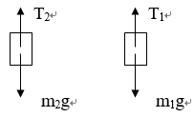
m₁: m₁g－T₁＝m₁a
m₂： T₂－m₂g＝m₂a
T1＝T’1 ； T2＝T’2
∵绳子与滑轮间无滑动
∴a＝βR ——牵连关系
解方程得：

Slide 39
中学见过这类问题很多，但滑轮都是轻滑轮，不考虑滑轮的质量，M＝0，将其代入上面的方程得：

Slide 40
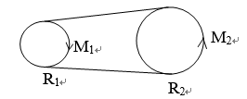
主观题
10分
例，已知：两个皮带轮半径分别为R₁，R₂，质量分别为m₁，m₂，分别绕固定轴O₁，O₂转动，用皮带相连，轮1作用力矩M，轮2有负载力矩M’，皮带与轮无滑动，轴处无摩擦。
求：轮1的角加速度。
O₁
O₂
M’
M
正常使用主观题需2.0以上版本雨课堂
作答

Slide 41

解：隔离物体法分析力：
轮1：
M
受作用力矩M，(正方向)
皮带的力矩R₁T₁和R₁T₂
轮的转动惯量J₁＝1/2m₁R₁²

Slide 42
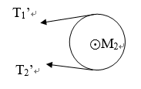
轮2：
受作用力矩M’，
M’
皮带的力矩T₁’R₂和T₂’R₂
轮的转动惯量J₂＝1/2m₂R₂²
M定为正方向后，力矩的方向与M一致则为“正”反之为“负”。两个轮是牵连在一起运动的，所以存在着牵连关系。皮带与轮没有相对滑动，则：

Slide 43
不计皮带质量，∴T₁＝T₁’， T₂＝T₂’；
解方程得：

Slide 44
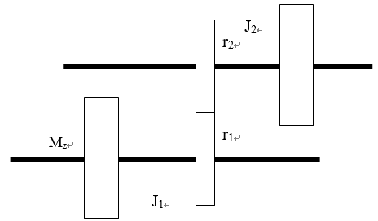
主观题
10分
例，已知：飞轮齿轮1绕转轴1的转动惯量J₁＝98.0kgm²，飞轮齿轮2绕转轴2的转动惯量J₂=78.4kgm²，两齿轮咬合传动，齿数比Z₁：Z₂＝3：2，r₁＝10cm，轴1从静止在10s匀加速到1500 r/min,
求：加在轴1上的力矩M和齿轮间的相互作用力Q。
正常使用主观题需2.0以上版本雨课堂
作答

Slide 45
解：飞轮1受到的力矩：M_{z} 和 r₁Q，角加速度：β1
动力学方程： M_{z} －Qr₁＝J₁β₁
飞轮2受到的力矩： Q’r₂，角加速度：β₂
Q’r₂＝J₂β₂
牵连关系： β₁ r₁＝β₂ r₂ ；r₁/r₂＝Z₁/ Z₂

Slide 46
解方程得：
将具体数值代入：

Slide 47
§6.刚体定轴转动的动能与动能定理
一、力矩的功
作功：
定轴转动的刚体：
F分解：

Slide 48
微分形式
作用在定轴转动刚体上的力F的元功，等于该力对转轴的力矩与刚体的元角位移的乘积。
积分形式
如果作用在刚体上有n个力矩, M_{z1}，M_{z2}，。。。，M_{zn}，刚体转过dθ角时，各力对刚体所作的元功总和为：
刚体由θ₁转到θ₂的过程中，各力矩所作的功之和为：

Slide 49
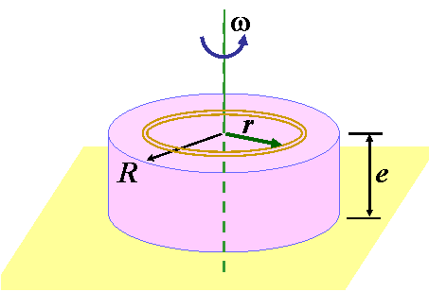
n个质点组成的刚体，质点m_{i}：
二、刚体定轴转动的转动能
刚体的转动能：
与质点动能对比：

Slide 50
三、定轴转动的动能定理
刚体转动定理：
写成导数的形式：
作用在定轴转动刚体上的力F的元功:
刚体转动的动能定理
力矩所作的功＝刚体转动动能的增量。

Slide 51

定轴转动刚体的转动动能
动能定理：合外力矩对刚体的功等于刚体转动动能的增量。
对于刚体：内力作功总功为零！
注意它与质点系动能定理的区别：
对非定轴转动的刚体不成立

Slide 52
四、定轴转动的功能原理
质点系功能原理对刚体仍成立：
保
非保
若只有保守力作功，系统机械能守恒。

Slide 53
四、刚体的重力势能
由n个质点组成的刚体，某一质点的重力势能为：
y
h_{i}
对所有的质点求和即为刚体的势能：
x

Slide 54
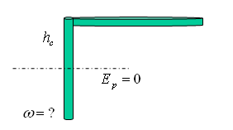
主观题
10分
例，一长为l，质量为m的匀质细杆AB，挂于A处，轴处无摩擦，初始时杆铅直静止。
求：使杆由铅值位置刚好转至水平位置所需要的最小初角速度。
正常使用主观题需2.0以上版本雨课堂
作答

Slide 55
解：轴处无摩擦，系统的机械能守恒。
动能 势能
初： 1/2 J_{z}ω₀² 0
终： 0 mgl/2
动能转换成势能：
1/2 J_{z}ω₀²＝mgl/2
J_{z}＝1/3ml²

Slide 56
主观题
10分
例，园盘滑轮质量M，半径R，绕轻绳，绳的另一端系一质量m的物体，轴无摩擦，开始时系统静止。
求：物体下降s时，滑轮的角速度和角加速度。
解：轴无摩擦，系统机械能守恒
m动能 m势能 M动能
初： 0 mgs 0
终： 1/2 mv² 0 1/2 J_{z}ω²
牵连关系：v＝ωR，J_{z}＝1/2 MR²
正常使用主观题需2.0以上版本雨课堂
作答

Slide 57
mgs＝1/2 mv²＋1/2 J_{z}ω²＝1/2 mR²ω²＋1/4MR²ω²
求角加速度：
其中
ds/dt＝v＝ωR，并将ω值代入得：

Slide 59
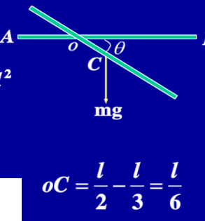
主观题
10分
例：均匀细棒AB质量为m，长为l，可绕o轴转动，AO=l/3。
求：棒从水平位置静止开始转过角 时的角速度和角加速度。
正常使用主观题需2.0以上版本雨课堂
作答

Slide 60
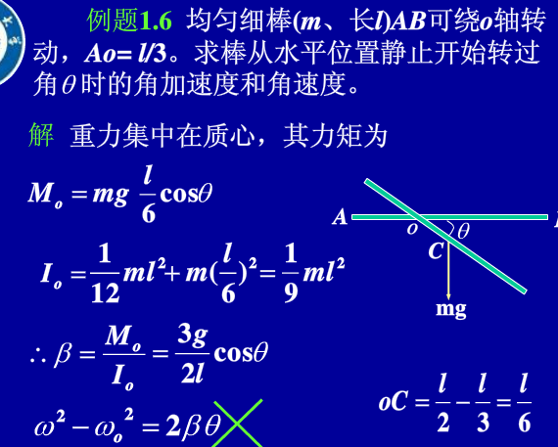

Slide 61
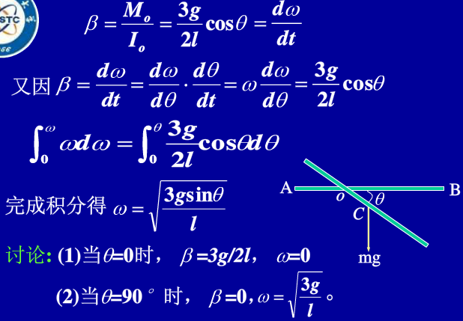

Slide 62
§7.刚体定轴转动的角动量定理
一个质点的动量为mv，它对O点的动量矩定义为：
对于质点系：
刚体定轴（z轴）转动：

Slide 63
对比：
质点的动量：
由动量矩定理:
将 代入得：（定轴转动为一维问题）
积分得：
刚体定轴转动的动量矩定理

Slide 64
合外力矩对于定轴转动刚体的冲量（冲量矩）等于系统角动量的增量。
动量矩定理说明：
冲量矩作用的结果是使刚体的动量矩发生变化。

Slide 65
主观题
10分
例：质量M，长为l的杆，铅直悬挂，初始处于静止状态，中心受一冲量I作用，方向与杆垂直。
求：冲量作用结束时，杆的角速度。
解：
根据动量矩定理：
正常使用主观题需2.0以上版本雨课堂
作答

Slide 66
§8.刚体定轴转动的角动量守恒定理
当M_{z}＝0时，
L_{z}＝恒矢量
刚体定轴转动的角动量守恒定理

Slide 67
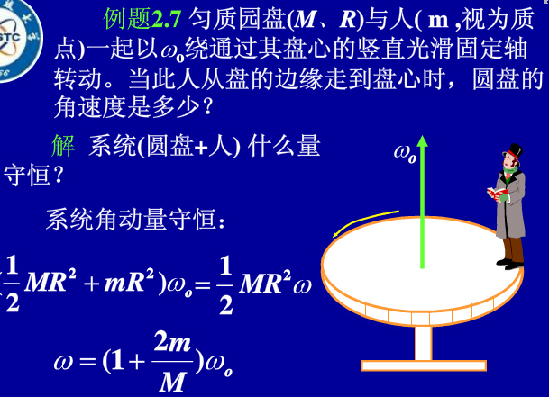

Slide 68
主观题
10分
例（重点）：长为L，质量为M的均匀杆，一端悬挂，由水平位置无初速度地下落，在铅直位置与质量为m的物体A做完全非弹性碰撞，碰后，物体A沿摩擦系数为μ的水平面滑动。
求：物体A滑动的距离。
解：整个过程分为三个阶段：
1、杆由水平位置绕端点的轴转动：机械能守恒
2、与A作完全非弹性碰撞：动量矩守恒
3、A滑动：动能被摩擦力耗散掉。
正常使用主观题需2.0以上版本雨课堂
作答

Slide 69
第一阶段：机械能守恒
动能 势能
初： 0 Mg L/2
终： 1/2J_{z}ω² 0
1/2J_{z}ω²＝Mg L/2
其中J_{z}＝1/3ML²
∴ ω²＝3g/L
第二阶段：动量矩守恒
初： J_{z}ω ； 终： J_{z}ω’ ＋ mL²ω’
∴ J_{z}ω＝J_{z}ω’ ＋ mL²ω’

Slide 70
代入Jz和ω值得：
第三阶段，动能定理
A的速度：ω’L ；摩擦力mgμ

Slide 71
主观题
10分
例（重点）:以力F将一块粗糙平面均匀压在轮上，平面与轮之间的滑动摩擦系数为μ，轮为匀质圆盘，半径为R，质量为M，轴处摩擦力不计，轮的初角速度为ω₀，问：轮转过多少度时即停止转动。
解：盘面单位面积上的压力为：
以轮的轴心为圆心，半径为r，宽度dr的环所受的压力为：
正常使用主观题需2.0以上版本雨课堂
作答

Slide 72
环所受的摩擦力为：
对转轴的力矩为：
整个圆盘所受摩擦力矩为：
由转动能定理：

Slide 73
主观题
10分
例（重点）:一均质细杆，长L=1m，可绕通过一端的水平光滑的轴O在铅垂面内自由转动，开始时杆静止于铅直位置。一子弹沿水平方向以v=10m/s的速度射入杆，射入点距离O点的距离为3L/4，子弹的质量为杆质量的1/9。
试求：(1)子弹与杆共同运动的角速度
(2)杆的最大摆角θ
解：两个阶段
1.碰撞：动量矩守恒
2.转动：机械能守恒
正常使用主观题需2.0以上版本雨课堂
作答

Slide 74
射入前，子弹的动量矩
射入过程动量矩守恒
入射后，子弹与杆共同摆动，机械能守恒

Slide 75
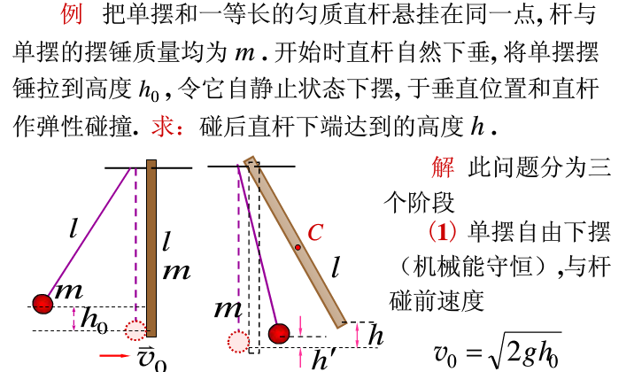

Slide 76
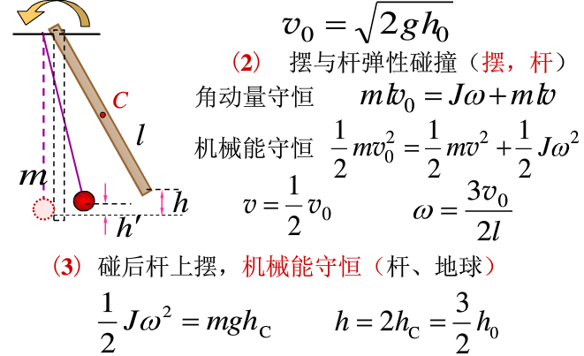

Slide 77
质点
刚体（定轴转动）
运动方程
作功
动能定理
动量定理
力矩定义：
动量矩定义为：

Slide 78
